Slide 1



Муниципальное бюджетное дошкольное образовательное учреждение №106
«Детский сад присмотра и оздоровления»
Информационно – исследовательский проект:
«Вода - водичка»
Подготовила:
Кукченко
Вера Васильевна
воспитатель
г. Кемерово, 2018

Slide 2


Вид проекта
информационно-исследовательский
Срок реализации проекта
01.02.2018г. - 14.02.2018г.
Возраст детей
3-4 года

Slide 3

Актуальность.
Мир вокруг нас удивителен и разнообразен. Ежедневно дети получают новые представления о живой и неживой природе, их взаимосвязях. Задача взрослых – расширять кругозор детей, развивать их познавательную активность. Но им еще нужно помогать в этом, так как дети не могут заметить во всем разнообразии самого главного, не могут найти точный ответ на заданный вопрос, не могут делать простейшие выводы.

Slide 4
Цель проекта:
Ознакомление младших дошкольников со свойствами воды и со значением воды в жизни живых существ и человека.
Задачи проекта:
Развитие познавательных способностей детей в процессе совместной исследовательской деятельности, практических опытов с водой;
Формировать представления детей о значении воды в жизни человека;
Воспитание бережного отношения к воде.

Slide 5
Методы и формы работы:
Наглядный – рассматривание картинок, фотографий, альбомов, организация тематической выставки.
Словесные – чтение стихов, сказок, рассказов, потешек, отгадывание загадок, беседы, ситуативные разговоры.
Практические – совместные действия взрослых и детей, проведение опытов.
Игровые – дидактические, подвижные игры.

Slide 6
Ожидаемый результат:
У детей будут сформированы элементарные представления о воде, ее значении для человека, животных и растений;
Повысится уровень знаний о свойствах воды (прозрачная, льется, без запаха, без вкуса, не все предметы удерживаются на плаву) в процессе практических опытов с водой;
У детей будут формироваться познавательные способности в процессе исследовательской деятельности.

Slide 7
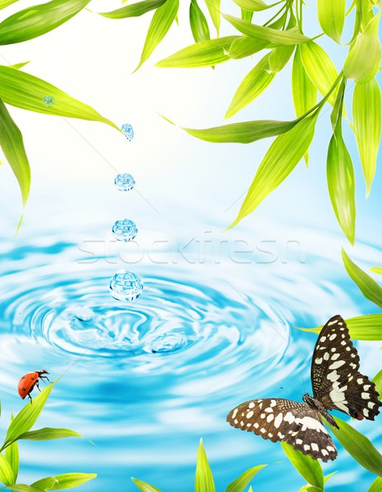
1 этап – предварительный
Опрос детей по теме «Что мы знаем о воде».
Сбор материала для тематической папки «Для чего нужна вода».
Изучение познавательной, художественной литературы.
Разработать картотеку опытов по теме.
Подготовка консультаций для родителей.
С помощью родителей пополнить уголок исследовательской экспериментальной деятельности материалом и оборудованием для проведения опытов и игр с водой.
Подготовить выставку совместного творчества родителей и детей.

Slide 8
2 этап – основной
Беседы
Занятие
Чтение литературы
Опытно-экспериментальная деятельность
Труд в уголке природы:
Подвижные и малоподвижные игры
Рассматривание иллюстраций
Выставка детских рисунков

Slide 9
3 этап – заключительный.
Оформить папку с результатами проведённых опытов.
Оформить выставку совместного творчества детей и родителей «Чудо вода».

Slide 10

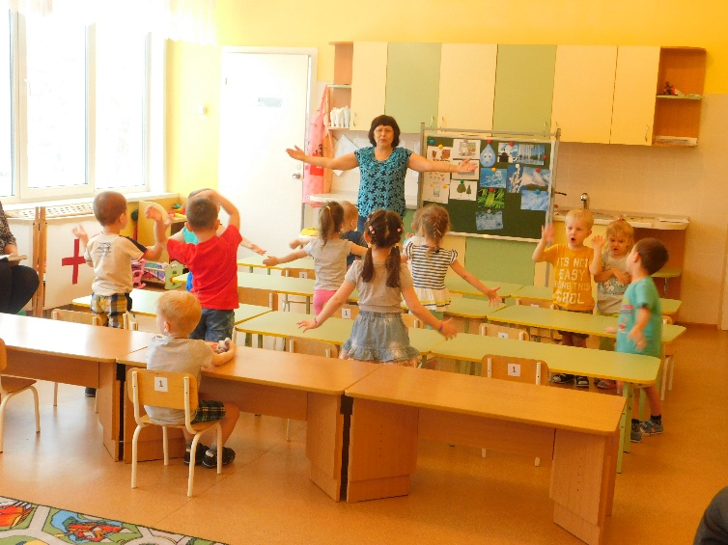
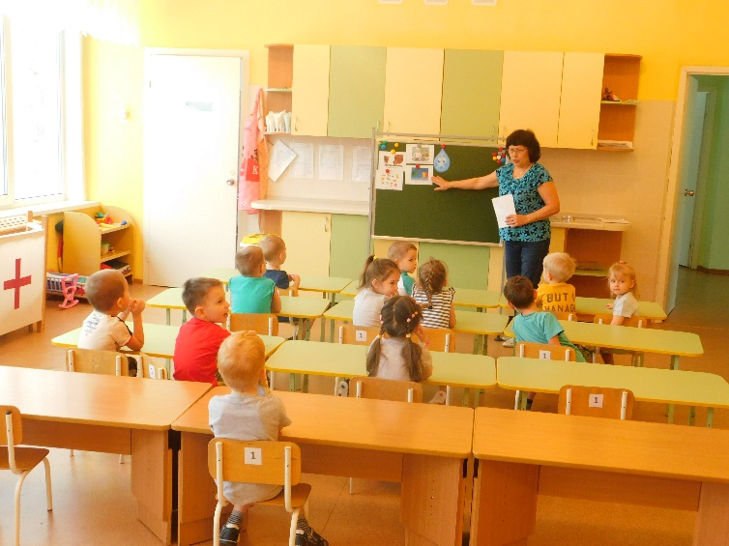
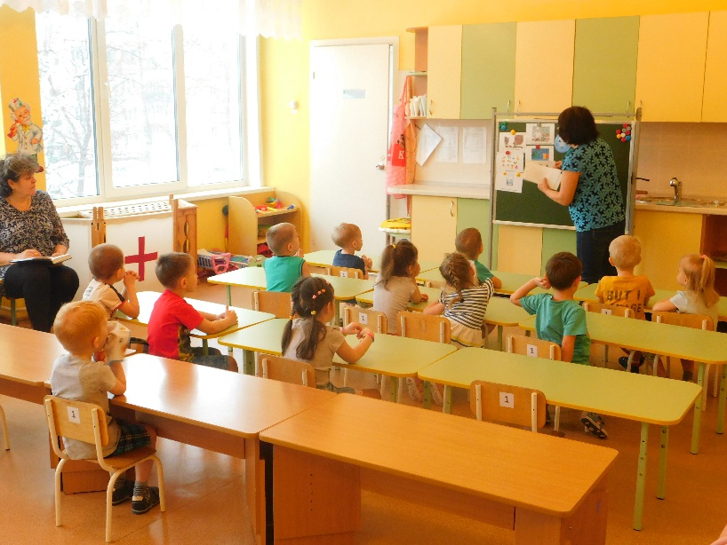
Занятие
«Вода – водичка»

Slide 11
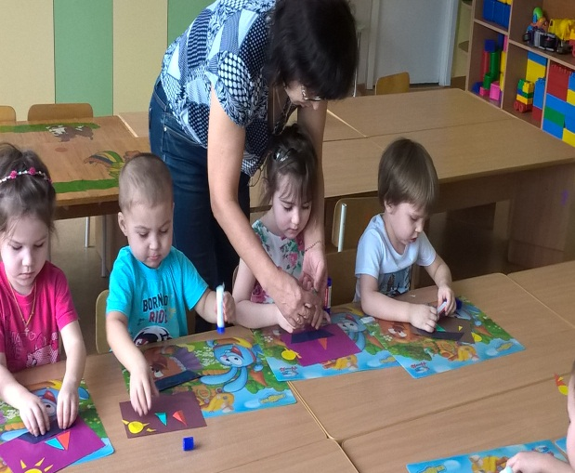
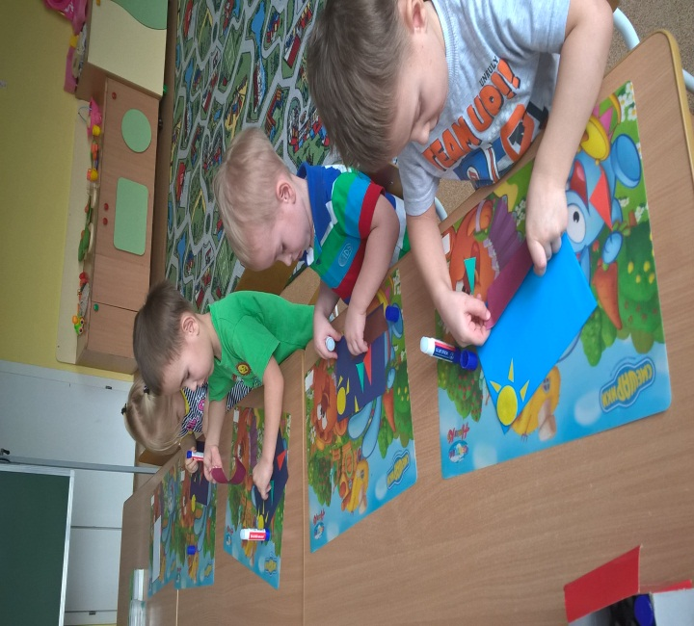
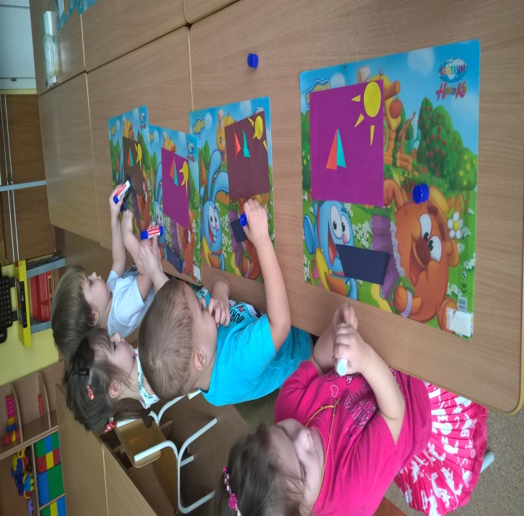
Занятие
«Плывет кораблик»

Slide 12
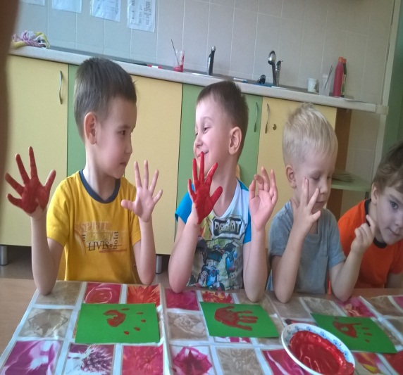
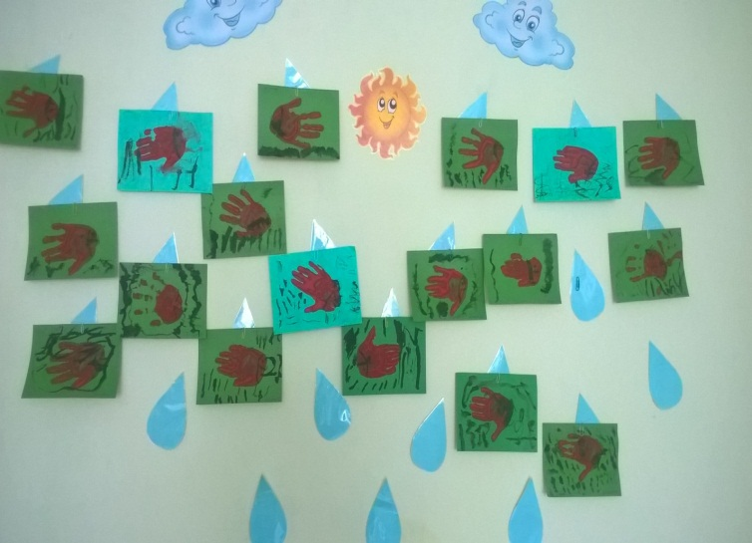
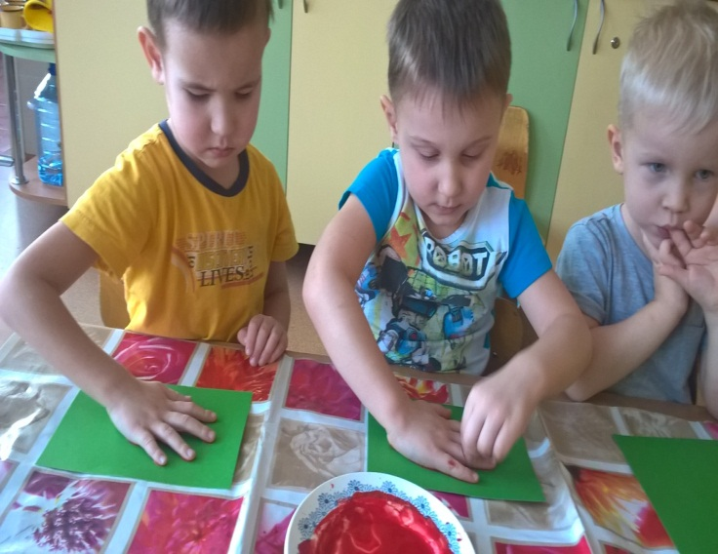
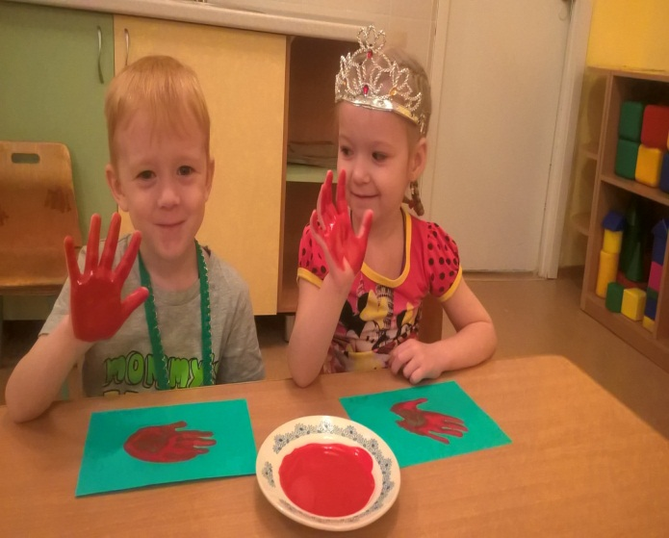
Рисование
«Золотя рыбка»

Slide 13
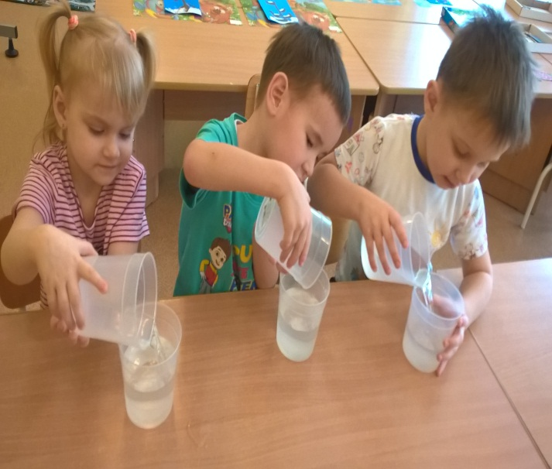
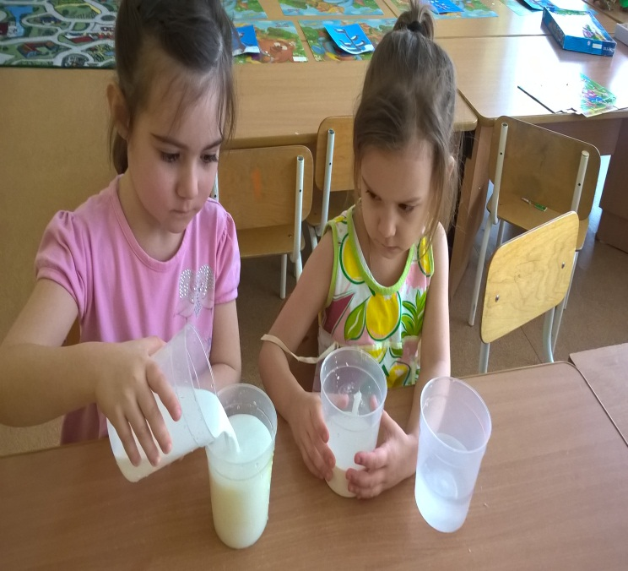
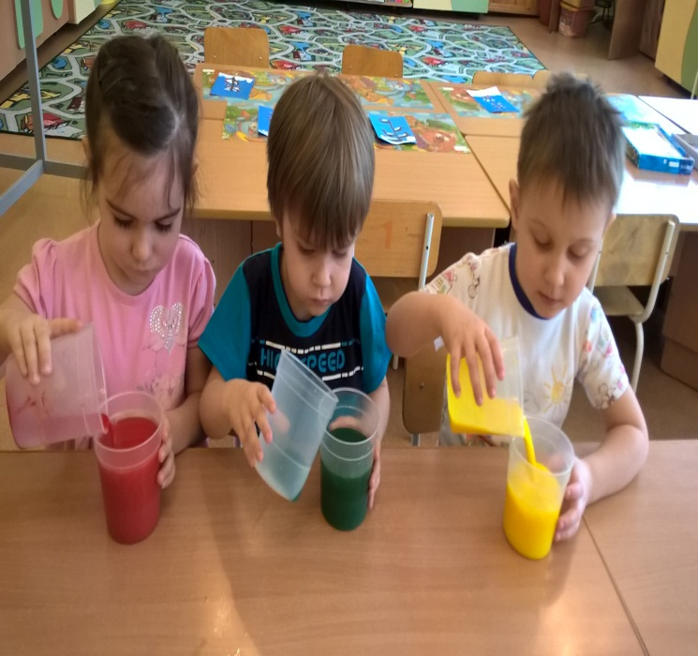
Опытно – экспериментальная деятельность»

Slide 14
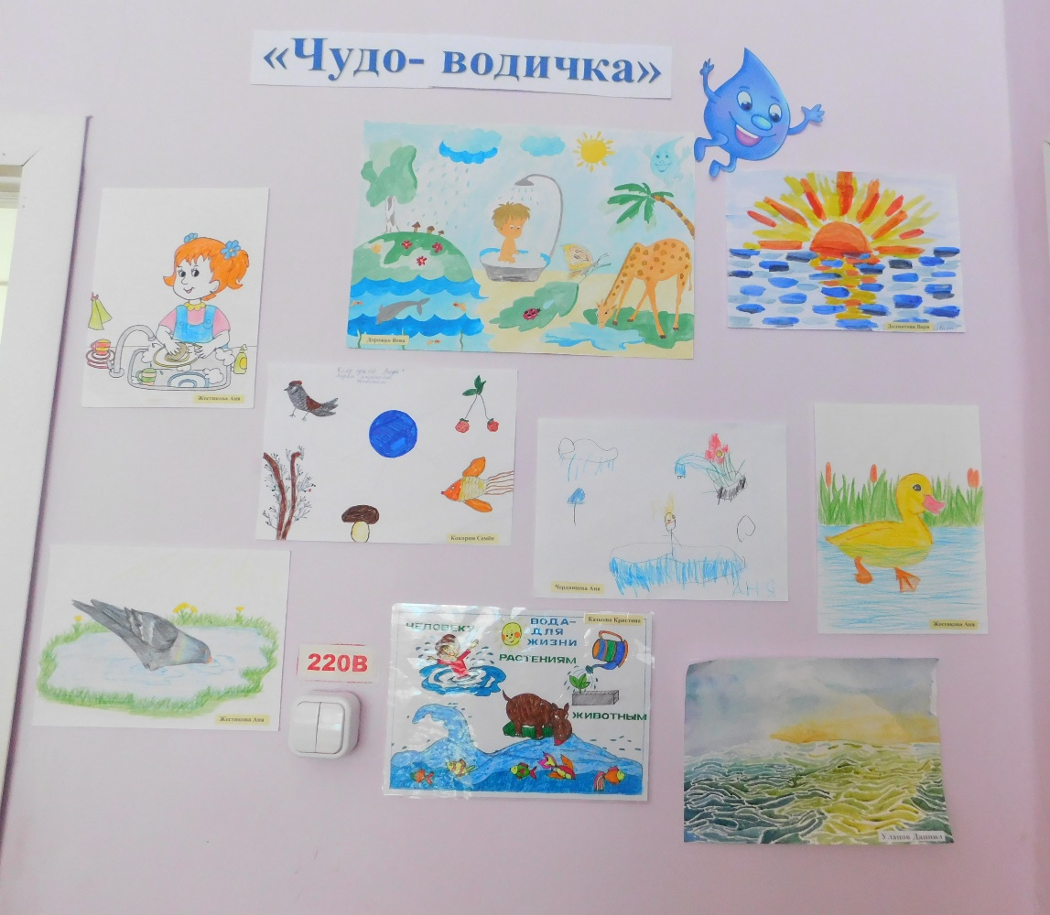
Выставка
Совместной работы детей и родителей

Slide 15


